Slide 1
أدوات وخامات التطريز
تلميذتنا لقد تعرفت على ادوات التطريز في الصف الرابع وسوف نستكمل معك في هذه الوحدة بعض الادوات الاخرى واختيار المناسب منها لتنفيذ الغرز بطريقة سهلة .

Slide 2
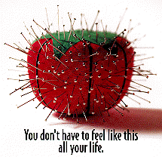
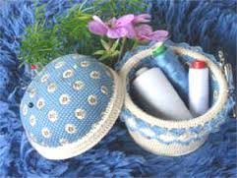
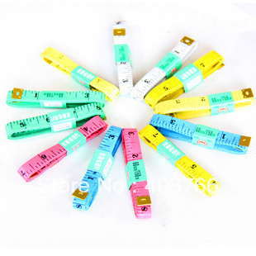
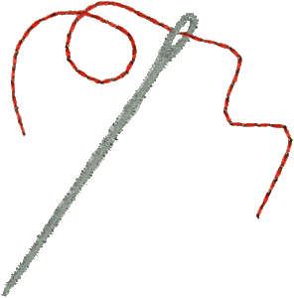
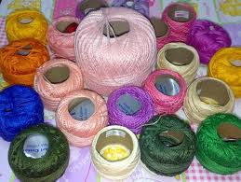
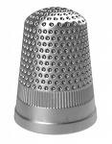
ساعدي هند في استرجاع مسميات ادوات التطريز التالية:
...................
...................
...................
...................
حقيبة أدوات التطريز
شريط القياس
الإبرة
حاملة دبابيس
...................
...................
...................
...................
الخيوط
الكثبان
الناظم
المقص

Slide 3
ما ينبغي مراعاته عند اختيار ادوات وخامات التطريز:
أولا القماش:
يمكن استخدام معظم أنواع الاقمشة في التطريز سواء الخفيف منها أو السميك
ويعتمد اختيار القماش على الغرض المستخدم له.
تصنع الاقمشة عموما من الياف يمكن تقسيمها إلي:
3- ألياف صناعية مثل:
2- ألياف مخلوطة مثل:
1- ألياف طبيعية مثل:
الستان
الحرير الصناعي
القطن
الكتان
الصوف
الحرير

Slide 4
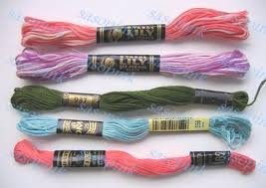
فائدة : يعتبر قماش الايتامين المصنوع من القطن افضل الاقمشة لتتعلمي به فن التطريز نظرا لوضوح خيوط النسيج الطولية والعرضية فيه وبالتالي سهولة غرز الابرة خلال التطريز.
ثانيا:الخيوط
تتوفر خيوط التطريز في الأسواق بألوان وخامات وأشكال متعددة ويجب شراء النوع الجيد من الخيوط والذي يتميز بثبات لونه ..........لماذا؟
ومن أهم أنواع الخيوط:
1- القطنية مثل:
أ- خيوط المالونية: شلل مكونة من خيط من القطن يحتوي على ست فتلات يمكن فصلها عن بعض واستعمالها بالعدد المرغوب.

Slide 5
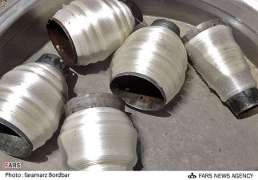
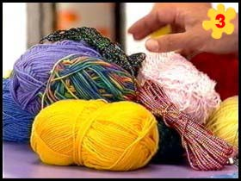
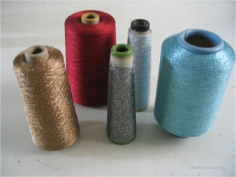
ب- الكتن برليه: كور من خيوط القطن تحتوي على خيط واحد مبروم وهي على ارقام مختلفة تدل على سمك الخيط فكلما قل الرقم زاد السمك.
3- الحريرية.
2- الصوفية.
4- المعدنية الملونة او النحاسية او المقصبة..الخ.
مواصفات الخيوط المستخدمة في التطريز:
1- ان يكون الخيط ثابت اللون ذو نوعية جيدة.
2- ان يكون مناسبا للقماش من حيث سمكه ولونه.
3- ان يكون الخيط متوسط الطول (45 سم تقريبا)..لماذا؟

Slide 6
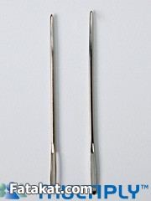
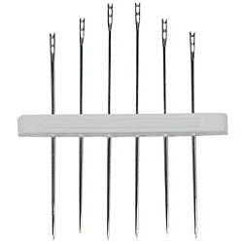
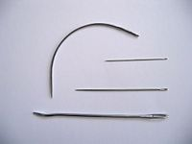
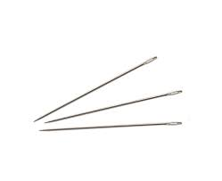
ثالثا: الإبر:
أداة تصنع من مادة فولاذية غير قابلة للصدأ ذات رأس حاد ليسهل نفاذها في النسيج.
وهناك انواع متعددة من الابر والتي تختلف باختلاف الغرض من استخدامها مثل:
إبر الكنفاه.
إبر التطريز.
إبر الخياطة اليدوية
إبر الخياطة اليدوية.
فكري: يفضل استخدام ابرة التطريز القصيرة ذات العين البيضاوية الواسعة لماذا؟

Slide 7
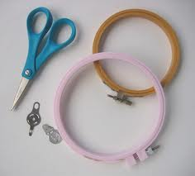
هل تعلمين؟ ان الابر تختلف في السمك حسب رقمها فكلما زاد رقمها قل سمكها وكلما قل رقمها زاد سمكها
انتبهي عند اختيار الابر ان تكون مناسبة لسمك القماش والخيط المستخدم ونوع الغرزة.
رابعا:شريط القياس:
يصنع من قماش بلاستيك سهل الانثناء غير قابل للمط وفي طرفيه قطعتا معدن لماذا؟
ومن استخداماته تحديد طول القماش المراد استعماله.
خامسا: الطارة (طوق التطريز):
طوقان من الخشب او البلاستيك بمقاسات متعددة وتستعمل لشد القماش اثناء التطريز وتفيد في توحيد شد القماش مما يجعل الغرز متساوية.
هل تعلمين؟ ان العمل يكون أسهل وأكثر انتظاما باستخدام الطارة.

Slide 8
سادسا: ورق الشفاف:
خفيف الملمس و يستخدم في نقل التصميم او الرسوم من مجلات التطريز الى القماش المراد تطريزه ويراعى عند اختياره ان يكون من النوع الجيد حتى لا يتمزق بسهولة اثناء الاستعمال.
تذكري: ان تأخذي ورق الشفاف بقدر حاجتك فقط وتحتفظي بالمتبقي منه لاستعمال آخر.
سابعا: قلم الرصاص:
يستخدم في نقل التصاميم او الوحدات الزخرفية على ورق الشفاف ويجب ان يبرى حتى يرسم خطوطا جيدة ودقيقة و واضحة في الوقت نفسه.

Slide 9
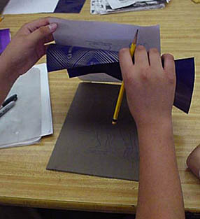
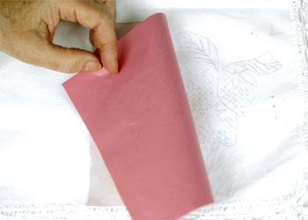
ثامنا: ورق الكربون:
نوعان وهما:
1- خاص بالطباعة على الورق.
2- خاص بالطباعة على القماش.
و يستخدم النوع الثاني في اغراض التطريز والخياطة لنقل الرسومات والتصاميم على القماش وهو ورق شمعي متعدد الالوان ويراعى عند اختياره تناسب اللون مع القماش بحيث يكون واضحا اثناء العمل مع ملاحظة عدم الضغط عليه بشدة اثناء نقل الرسومات حتى لا يترك اثرا يصعب ازالته بعد الانتهاء من العمل.

